Slide 1
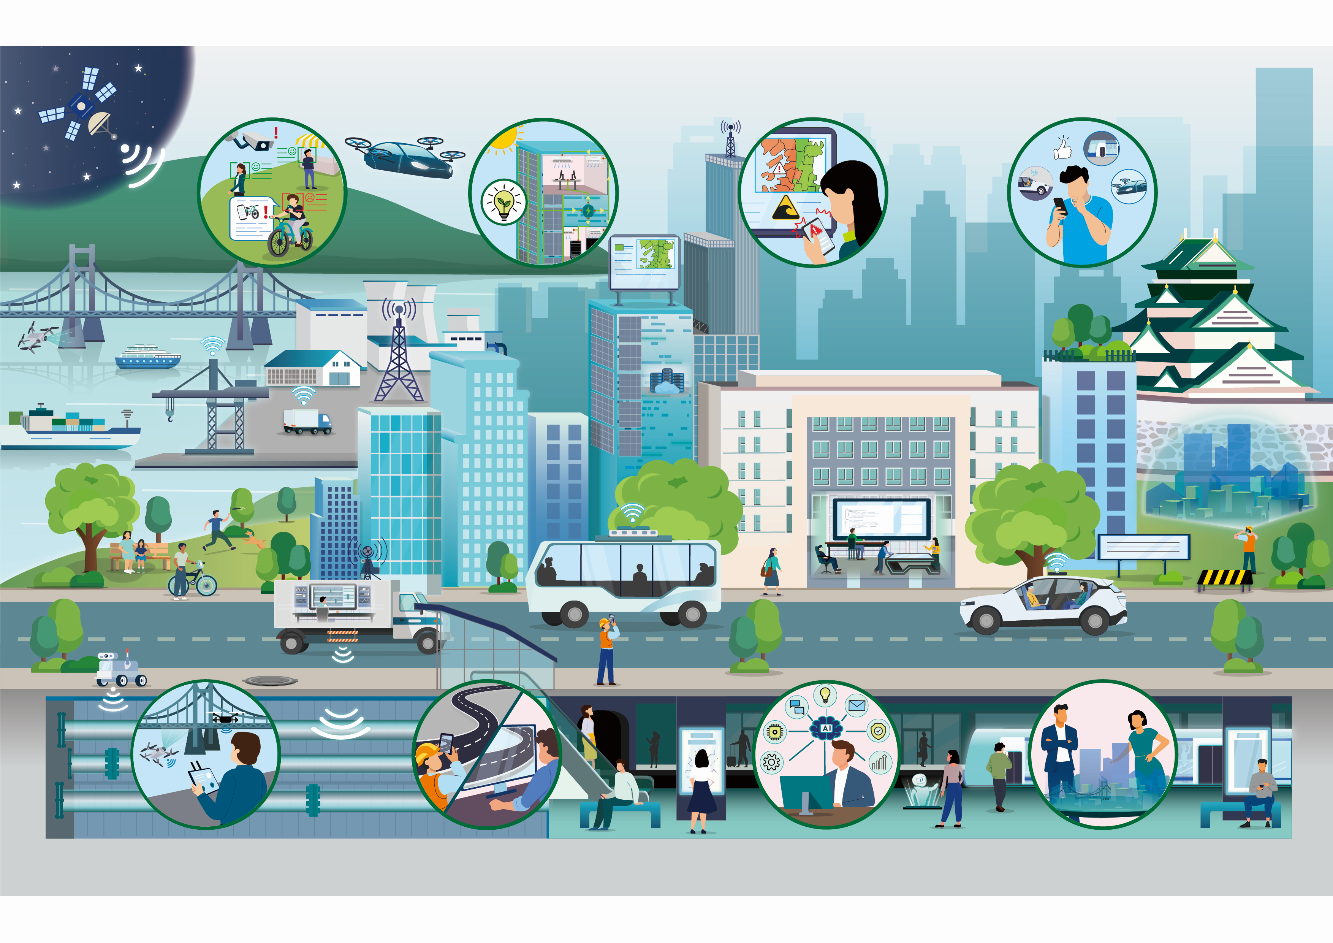

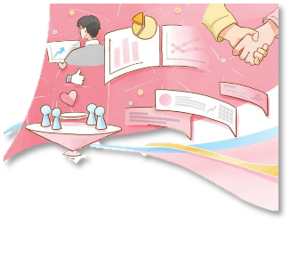
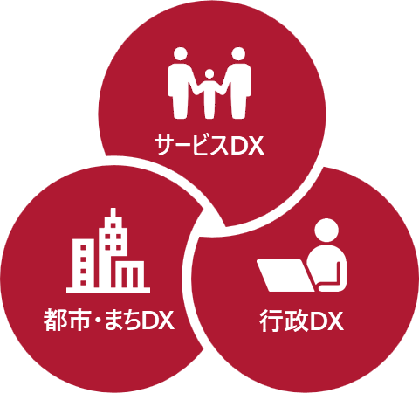

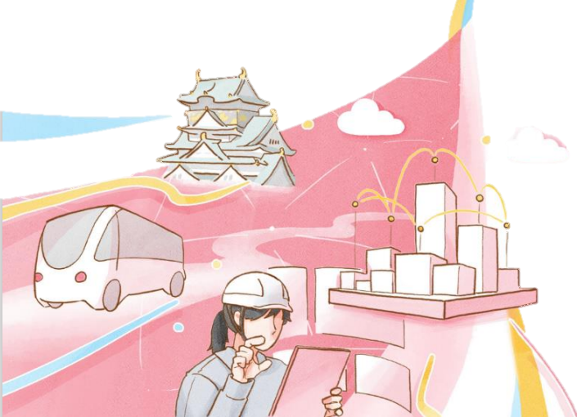
DXの推進
「Re-Designおおさか～大阪市DX戦略～」の推進
大阪市では、データやデジタル技術の活用を前提に、サービスの利用者の目線で、サービスや行政のあり方を再デザインし、本市で生活、経済活動を行う多様な人々がそれぞれの幸せ（Well-being）を実感できる都市への発展をめざした取組方針である「Re-Designおおさか～大阪市DX戦略～」を策定し、「サービスDX」、「都市・まちDX」、「行政DX」の３方向（３つのVISION）からDXを進め、総合的に市民QoL（生活の質）の向上と都市力の向上にむけ、全庁一丸となって取組を推進しています。
現状と課題
解決に向けた取組
2040年問題と言われるように、近い将来、生産年齢人口の減少に伴う労働力の絶対量の不足が想定されており、これまでの行政運営のスタイルでは対応できない時代が迫っている。
DX戦略に基づく具体的な取組計画として「大阪市DX戦略アクションプラン」を策定し、社会状況の変化に応じて柔軟に見直しながら、DXを推進している。各取組の目標を達成することで、未来の大阪市の実現につながる。
ＤＸアクションプラン
3つのVISION
実現したい「未来の大阪市」
それぞれの幸せ
（Well-being）
の向上
さらに、社会環境の変化、地域課題や社会ニーズが複雑化、多様化しており、そういった変化に対応するため、DX（デジタルトランスフォーメーション）に取り組む必要がある。

Slide 2



DXの推進
「Re-Designおおさか～大阪市DX戦略～」の推進
これまでの経過
これまでの経過
H28：「大阪市ICT戦略」及び「大阪市ICT戦略アクションプラン」を策定
H30：「大阪市ICT戦略」を第２版へ改訂し「大阪市ICT戦略アクションプラン（2018年度～2020年度）」を策定
R2：「大阪市ICT戦略アクションプラン（2018年度～2020年度）」を改訂
R3：「大阪市ICT戦略」を第３版へ改訂し「大阪市ICT戦略アクションプラン（2021年度～2023年度）」を策定
R4：「Re-Designおおさか ～大阪市DX戦略の基本的な考え方～」を策定
R5：「Re-Designおおさか ～大阪市DX戦略～」を策定
解決に向けた取組
実施内容
今後の方向性
・区役所DXの取組
マイナンバーカードを活用した「書かない窓口」（申請書作成支援システム）の導入(R7.3)
みんなにやさしい音声認識サービス（多言語翻訳機等）の導入(R7.4)
それぞれの幸せ(Well-being)を
実感できる都市へと成長・発展
サービスDXの推進
・オンライン手続きの利用促進（約1,600手続きオンライン化完了(R7.3)）
・情報発信等最適化施策
「情報発信等最適化施策」策定(R6.3)
LINEセグメント配信の本格運用開始(R6.4)
利用者目線でデザインされた便利・快適な行政サービスのスピーディーな提供を実現する
など
・テクノロジーによる効率化（ウェアラブルカメラ等の試行導入(R5)）
便利・安心・安全に暮らせる、魅力・活力のあるまちを実現する
・情報管理・共有システム等によるデータ整備（工事の受発注者間における情報共有シス
テムの導入）
都市・まちDXの推進
効率的かつ質の高い組織・業務運営を実現する
・3次元などのデータ活用（BIM/CIMモデルを活用した地元・関係先協議(R5.12 )、 3次元
点群データのオープンデータ化(R6.3)）
など
・システム内製化によるBPR
職員がノーコードツールを活用して内製した業務アプリ数（R6累計：80業務）
・生成AIの活用（文書作成等汎用業務において、全職員が安全に利用できる生成AI環境
を整備(R6.4)、専門知識を要する特定業務における検証を開始(R6.11)）
引き続き、データやデジタル技術の活用を前提に「サービスDX」、「都市・まちDX」、「行政DX」の３方向からDXを推進
行政DXの推進
・バックオフィスDXの取組（ 「バックオフィスDXグランドデザイン」策定(R6.3)、予算編成シス
テム運用開始(R6.7)）
など

